Slide 1
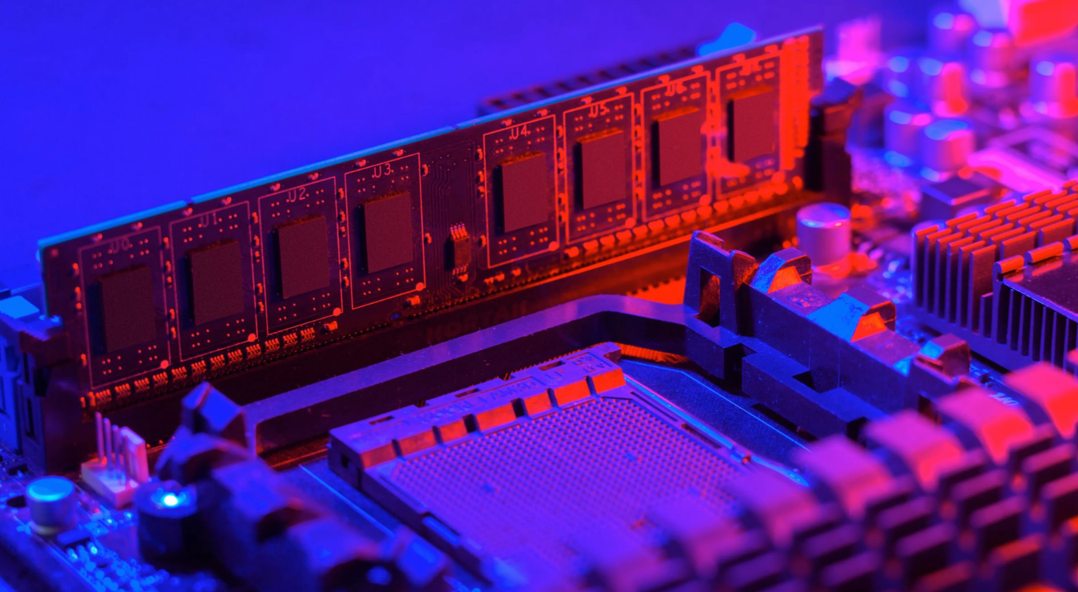
Memoria RAM

Slide 2
Índice
¿Qué es la memoria RAM?
Características.
Ventajas y desventajas.
Precios.
Curiosidades.

Slide 3
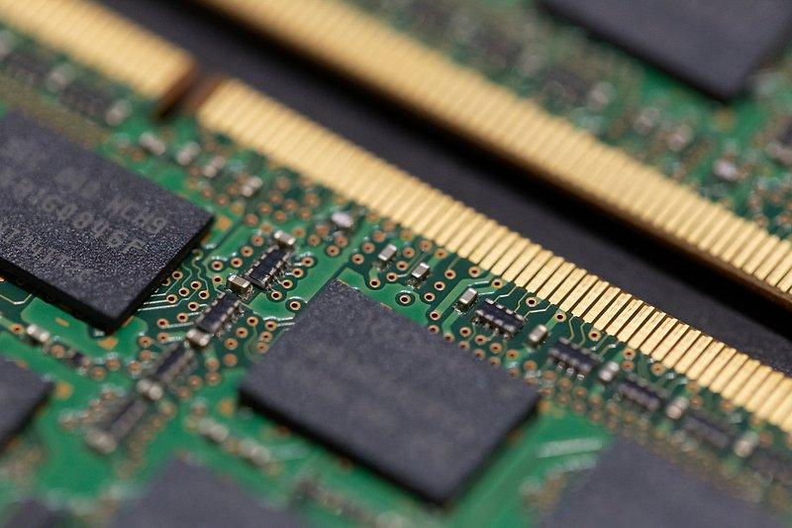
¿Qué es la memoria RAM?
Alta velocidad.
Temporal.
Volátil.

Slide 4
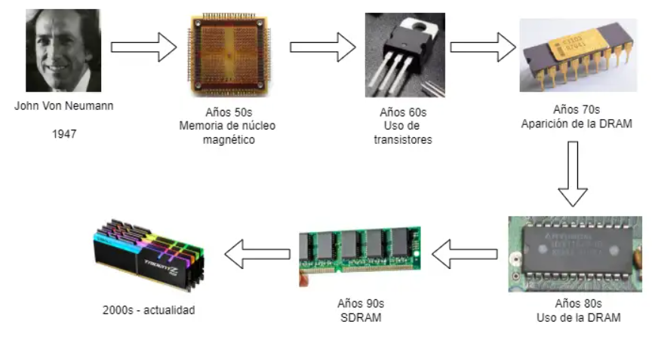
Historia y evolución

Slide 5
Características
Capacidad y velocidad.
Tamaños.
Materiales empleados.
Tipos de memoria RAM.
Complementación.

Slide 6
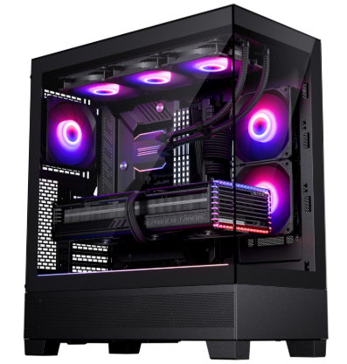
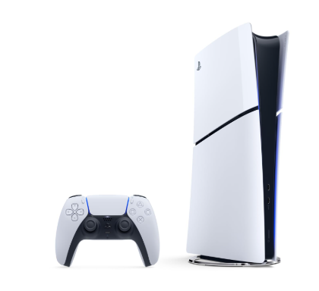

Capacidad y velocidad

Slide 7
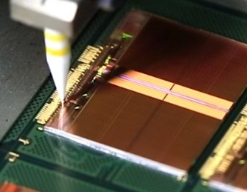
Tamaños
Materiales
Silicio.
Aluminio y cobre.
Plásticos y polímeros.
Vidrio, estaño y oro.
Se mide en gigabytes.
Más RAM mejor rendimiento.
Clasificado en:
  4 gb: tareas sencillas.
  8 gb: juegos y tareas.
  16 gb: juegos exigentes.
  32 gb: profesionales.

Slide 8
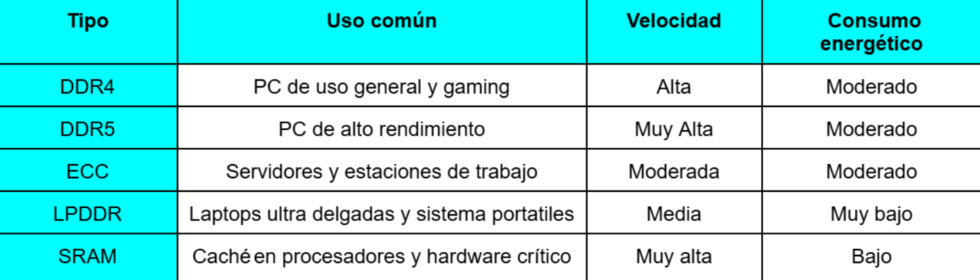
Tipos de memoria RAM

Slide 9
Complementación
Combina una serie de complementos.
Memoria caché.
Dual channel y multichannel.
Overclocking.
ECC RAM.
Memoria virtual.

Slide 10
Ventajas Desventajas
Velocidad de acceso rápida.
Multitarea eficiente.
Almacenamiento temporal.
Impacto en rendimiento.
Actualización posible.
Volátil.
Costo por Gigabyte.
Limitación de capacidad.
Compatibilidad.
Obsolescencia tecnológica.

Slide 11
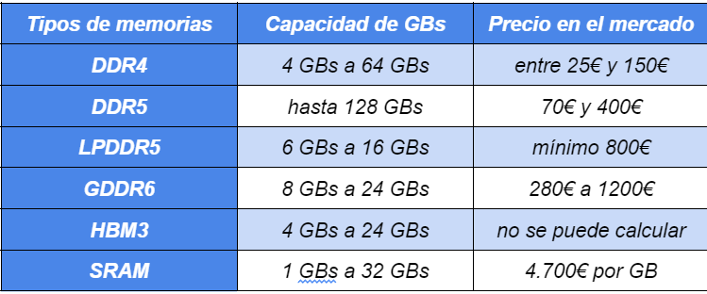
Precios en el mercado

Slide 12
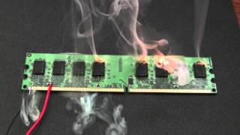
Curiosidades

